Slide 1
Space Based Computing
Daniel Dimitrijevic
Thomas Traxler
20.12.2013
Space Based Computing
<Nummer>

Slide 2
Übersicht
Erklärung
Grundlegende Prinzipien
Vorgehensweisen
Implementierungen
20.12.2013
Space Based Computing
<Nummer>

Slide 3
1 Erklärung
Was ist Space Based Computing
EAI
Einsatzbereiche
20.12.2013
Space Based Computing
<Nummer>

Slide 4
1.1 Was ist Space Based Computing
Modell
Koordination
Kommunikation
Datenorientiert
Spaces
Persistent

Slide 5
1.2 EAI
Chaotische Kommunikation
Sockets, RMI etc.
Enterprise Application Integration
ORB, MQ, ESB...
Nachrichtenorientiert
Komplex

Slide 6
1.3 Einsatzbereiche
Kommunikation
Nicht Zeitkritisch
Asynchron
Große Systeme
Skalierbar
Verteilbar

Slide 7
2 Grundlegende Prinzipien
SBC Paradigma
Mapping
20.12.2013
Space Based Computing
<Nummer>

Slide 8
2.1 SBC Paradigma
Decoupling of Interaction
Zeit
Space
Referenz
20.12.2013
Space Based Computing
<Nummer>

Slide 9
2.2 Mapping
Zugriffskonzept
Load Balancing
Ausfallsicherheit
Zugriffszeiten
Daten-Speichersturktur
20.12.2013
Space Based Computing
<Nummer>

Slide 10
3 Vorgehensweisen
Tuple Spaces
Triple Spaces
Reliable Messages
Peer-to-Peer Architekturen
20.12.2013
Space Based Computing
<Nummer>

Slide 11
3.1 Tuple Spaces
Was ist ein Tuple
Was ist Tuple Space Computing
Linda
20.12.2013
Space Based Computing
<Nummer>

Slide 12
3.2 Triple Spaces
Tuple Spaces
Semantic Web Technologie
Web Service Technologie
20.12.2013
Space Based Computing
<Nummer>

Slide 13
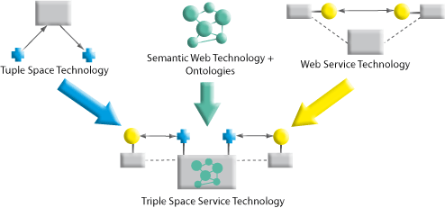
3.2 Triple Spaces
[Quelle: http://tripcom.org/,19.12.2013]
20.12.2013
Space Based Computing
<Nummer>

Slide 14
3.2 Triple Spaces
Tuple Spaces
Semantic Web Technologie
Web Service Technologie
20.12.2013
Space Based Computing
<Nummer>

Slide 15
3.3 Reliable Message
Was ist Reliable Message?
Unterschied zu Tuple Spaces?
20.12.2013
Space Based Computing
<Nummer>

Slide 16
3.4 Peer-to-Peer
Weshalb P2P in SBC
P2p Arten
Unstrukturiertes P2P
Distributet Hashtables (DHT)
20.12.2013
Space Based Computing
<Nummer>

Slide 17
3.4.1 Weshalb P2P
Verteilung
Erweiterbarkeit
Selbstverwaltend
Ausfallsicherheit
20.12.2013
Space Based Computing
<Nummer>

Slide 18
3.4.2 P2p Arten
Wie kommunizieren die Peers?
Unstrukturiert
Strukturiert
zB. Hashtables
20.12.2013
Space Based Computing
<Nummer>

Slide 19
3.4.3 Unstrukturiertes P2P
Zentralisiertes P2P
Pures P2P
Hybrides P2P
20.12.2013
Space Based Computing
<Nummer>

Slide 20
3.4.4 Hashtables
Chord Algorithmus
CAN Algorithmus
20.12.2013
Space Based Computing
<Nummer>

Slide 21
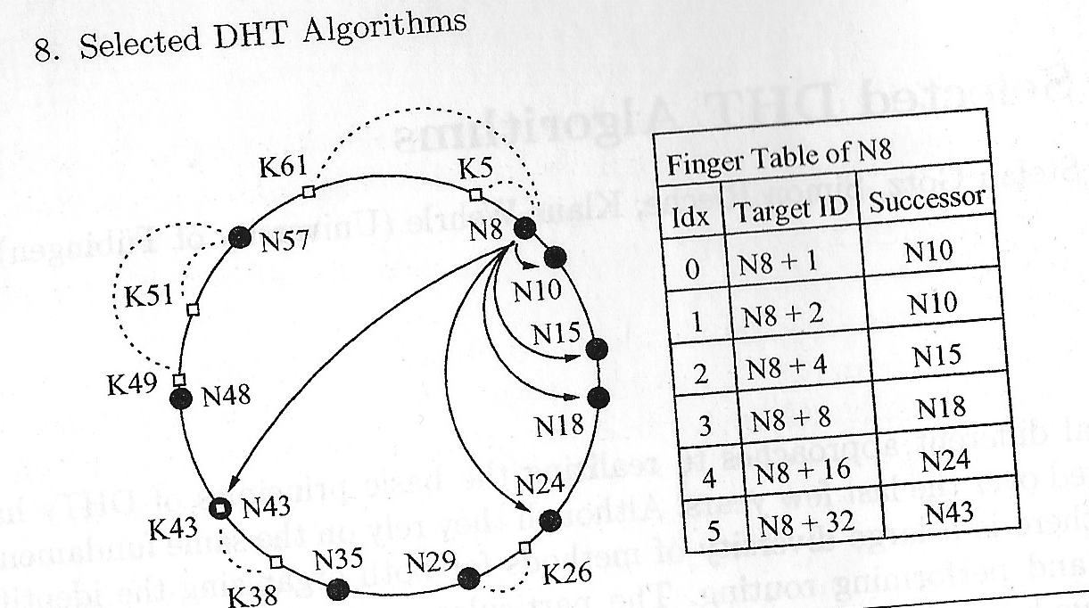
3.4.4.1 Chord Algorithmus
[Quelle:Peer-to-Peer Systems and Applications, Seite 96]

Slide 22
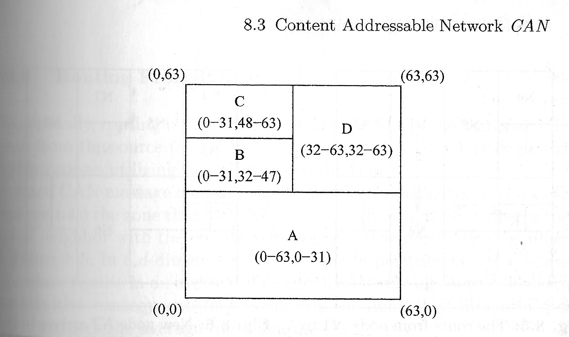
3.4.4.2 CAN
[Quelle:Peer-to-Peer Systems and Applications, Seite 107]

Slide 23
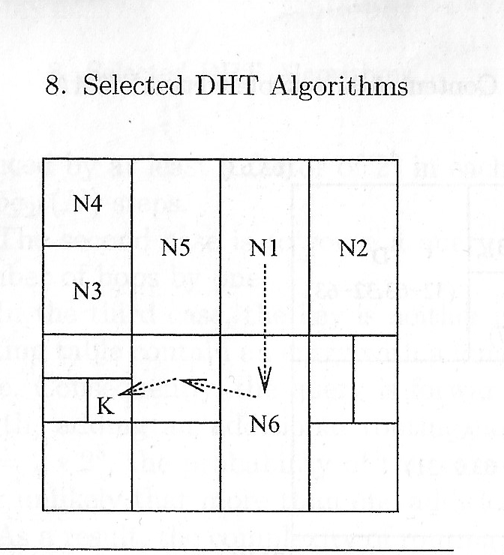
3.4.4.2 CAN
[Quelle:Peer-to-Peer Systems and Applications, Seite 108]

Slide 24
4 Implementierungen
JavaSpaces
Corso
XVSM
TinySpaces
GSpaces
20.12.2013
Space Based Computing
<Nummer>

Slide 25
4.1 JavaSpace
Was ist JavaSpaces?
Baut auf Tuple Spaces auf.
Warum sollte ich JavaSpaces benutzen
20.12.2013
Space Based Computing
<Nummer>

Slide 26
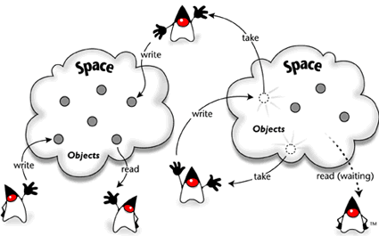
4.1 JavaSpace
[Quelle:http://www.artima.com/jini/jiniology/js1P.html]
20.12.2013
Space Based Computing
<Nummer>

Slide 27
4.1 JavaSpace
Was ist JavaSpaces?
Baut auf Tuple Spaces auf.
Warum sollte ich JavaSpaces benutzen
20.12.2013
Space Based Computing
<Nummer>

Slide 28
4.2 Corso
Corso(Co-Ordinated Shared Objects) ?
Koordinationsmodell
Virtual Shared Memory
20.12.2013
Space Based Computing
<Nummer>

Slide 29
4.3 XVSM
Virtual Shared Memory und XVSM
XVSM (extensible Virtual Shared Memory)
Unterschied zu Linda
Implementierungen
20.12.2013
Space Based Computing
<Nummer>

Slide 30
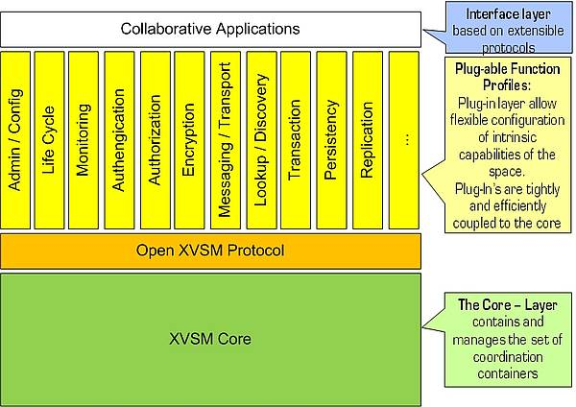
4.3 XVSM
[Quelle:http://www.complang.tuwien.ac.at/eva/SBC-Group/sbcGroupIndex.html]
20.12.2013
Space Based Computing
<Nummer>

Slide 31
4.3 XVSM
Virtual Shared Memory und XVSM
XVSM (extensible Virtual Shared Memory)
Unterschied zu Linda
Implementierungen
20.12.2013
Space Based Computing
<Nummer>

Slide 32
4.4 TinySpaces
Unterschied zu XVSM
Vorteile von TinySpaces
20.12.2013
Space Based Computing
<Nummer>

Slide 33
4.5 GSpaces
Was ist GSpaces
Richtlinien
20.12.2013
Space Based Computing
<Nummer>

Slide 34
6 Quellen
http://www.nik.no/2002/Engelhardtsen.pdf
Diplomarbeit,Integration von Corso Space-Based Computing in J2EE,Johannes Marchart
Diplomarbeit,Design and Implementation of JavaSpaces API Standart for XSVM, Laszlo Keszthelyi
http://wiki.gigaspaces.com/wiki/display/XAP9/Terminology+-+Space-Based+Architecture
http://www.slideshare.net/amin59/an-introduction-to-space-based-architecture
http://www.gigaspaces.com/WhitePapers\#a1
Diplomarbeit, Design and Implementation of TinySpaces, Alexander Marek
http://www.spacebasedcomputing.org/fileadmin/files/SBC-Paradigm-v1.0.pdf
http://elib.uni-stuttgart.de/opus/volltexte/2006/2580/pdf/TR\_2006\_05.pdf
http://www.wsmo.org/TR/d21/v0.1/20050613/d21.v01.pdf
http://www.mozartspaces.org/2.2-SNAPSHOT/docs/MozartSpaces\_DA\_Martin-Barisits.pdf
Dissertation, Managing Complex and Dynamic Software Systems with Space-Based Computing, Richard Mordinyi
Peer-to-Peer Systems III 2005, G. Voelker, S Shenker

Slide 35
6.1 Primärquellen
Verteilete Systeme Prinzipien und Paradigmen, A. Tannenbaum, 2. Auflage
Peer-toPeer Systems and Applications 2005, R. Steinmetz,K. Wehrle
http://www.spacebasedcomputing.org/, Aufgerufen am 13.12.2013

